Slide 1
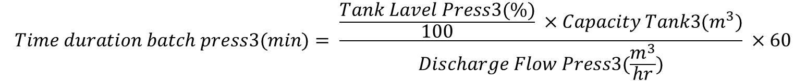
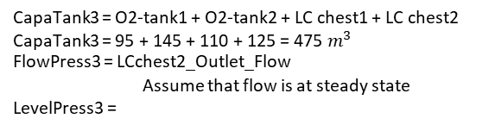
$$Time duration batch after Press1(min)= \frac{\frac{Tank Lavel Press1(\%)}{100} ×Capacity Tank1(m^{3})}{Discharge Flow Press1(\frac{m^{3}}{hr})} ×60$$
CapaTank1 = 800
FlowPress1 = PM2.106FIC006:MV
LevelPress1 =
$$Time lag after Press1 =Time duration batch after Press1+Discharge Time$$
CapaTank3 = O2-tank1 + O2-tank2 + LC chest1 + LC chest2
CapaTank3 = 95 + 145 + 110 + 125 = 475 $m^{3}$
FlowPress3 = LCchest2_Outlet_Flow
Assume that flow is at steady state
LevelPress3 =
$$Time duration batch press3(min)= \frac{\frac{Tank Lavel Press3(\%)}{100} ×Capacity Tank3(m^{3})}{Discharge Flow Press3(\frac{m^{3}}{hr})} ×60$$
Volume tank
O2 -tank 1 : 95 m3
O2 - tank 2 : 145 m3
LC chest 1 : 110 m3
LC chest 2 : 125 m3
$$Time lag after press 3=Time after Press1+Time duration batch press3$$

Slide 2
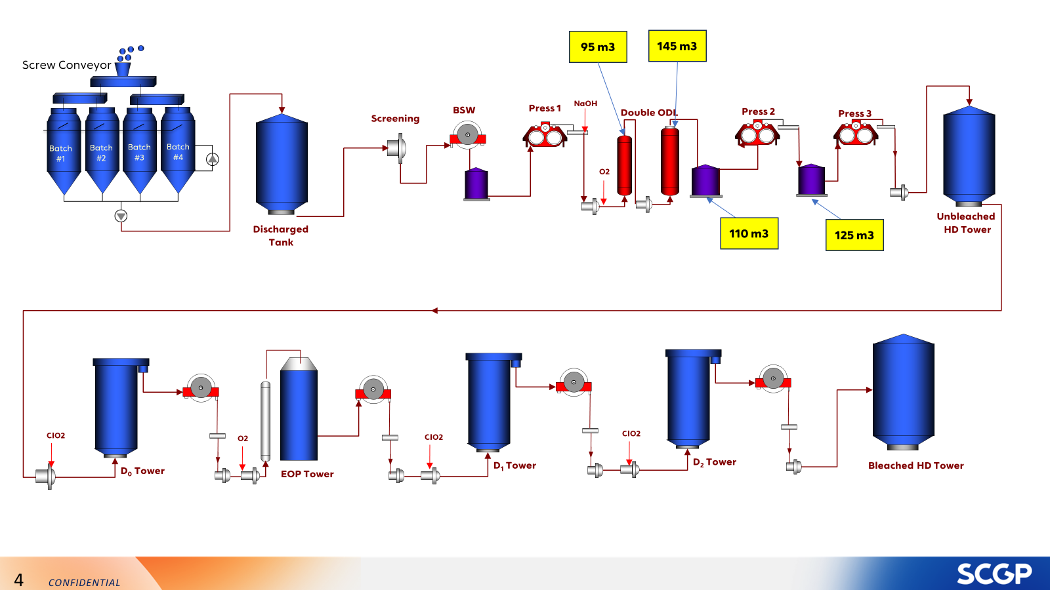

$$125m^{3}$$

Slide 3
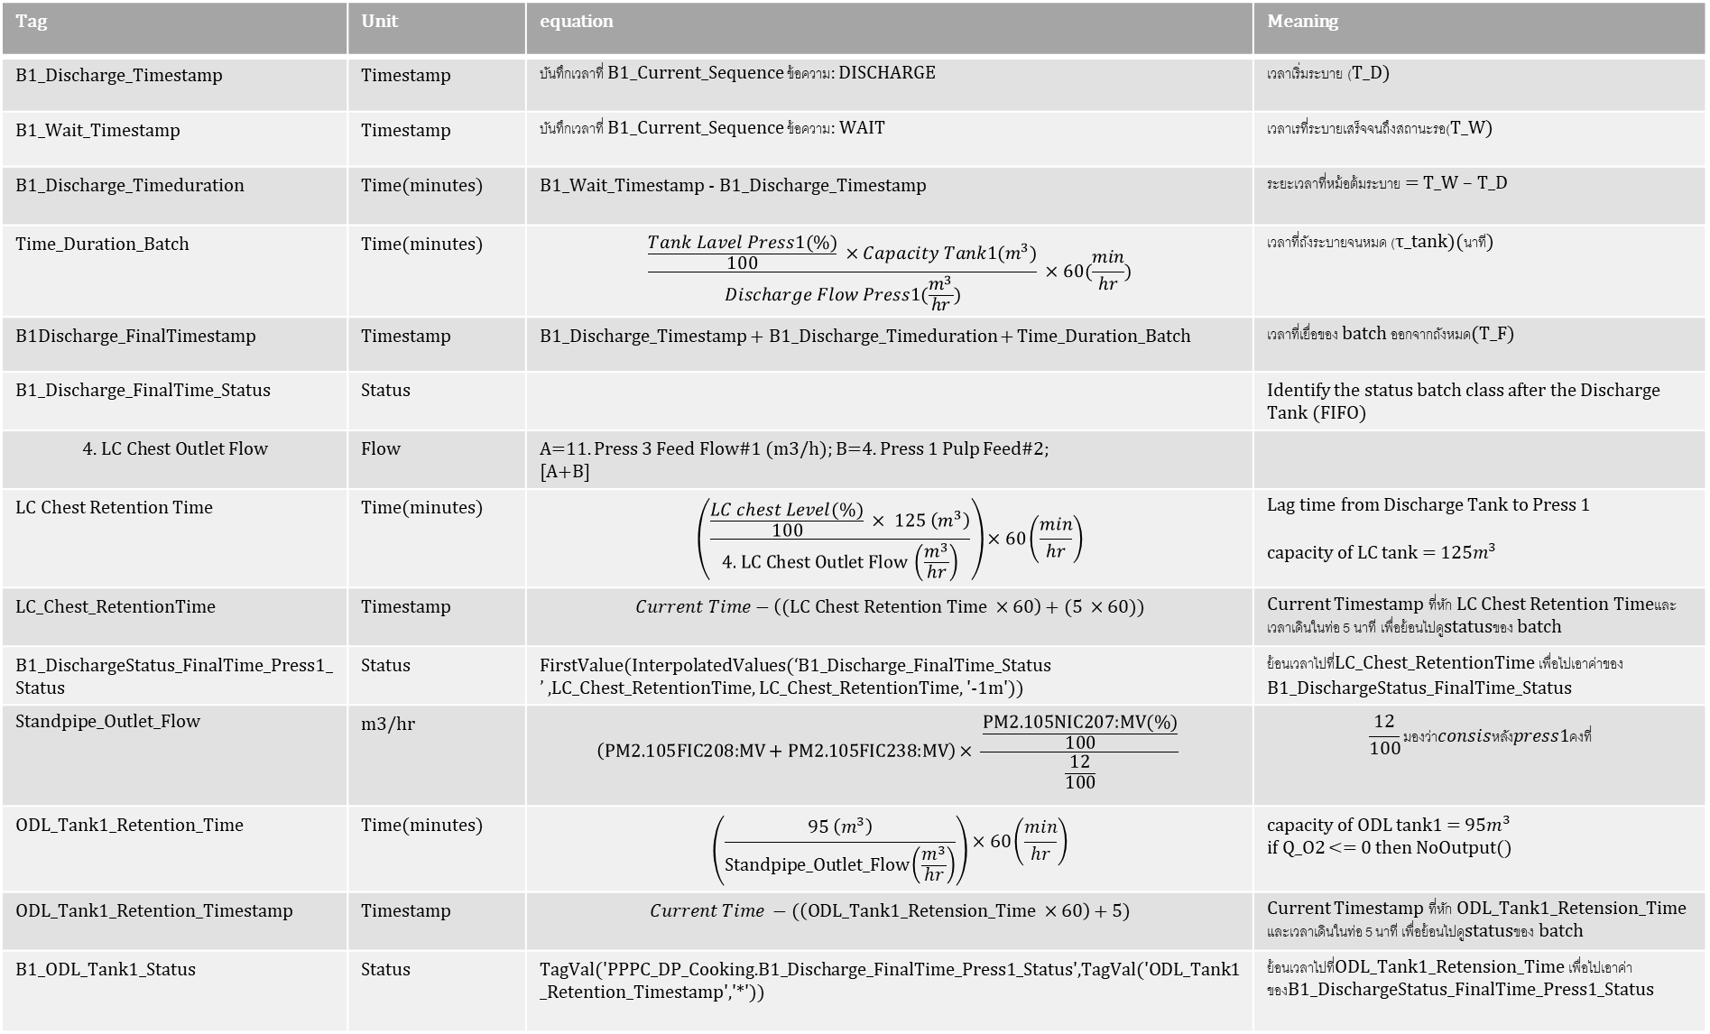
Tag | Unit | equation | Meaning
​B1_Discharge_Timestamp | Timestamp | บันทึกเวลาที่ ​B1_Current_Sequence ข้อความ: DISCHARGE | เวลาเริ่มระบาย (T_D)
B1_Wait_Timestamp | Timestamp | บันทึกเวลาที่ ​B1_Current_Sequence ข้อความ: WAIT | เวลาเรที่ระบายเสร็จจนถึงสถานะรอ(T_W)
​B1_Discharge_Timeduration | Time(minutes) | B1_Wait_Timestamp - B1_Discharge_Timestamp | ระยะเวลาที่หม้อต้มระบาย = T_W – T_D
​Time_Duration_Batch | Time(minutes) | $$\frac{\frac{Tank Lavel Press1(\%)}{100} ×Capacity Tank1(m^{3})}{Discharge Flow Press1(\frac{m^{3}}{hr})} ×60(\frac{min}{hr})$$ | เวลาที่ถังระบายจนหมด (τ_tank)(นาที)
B1Discharge_FinalTimestamp | Timestamp | ​B1_Discharge_Timestamp + ​B1_Discharge_Timeduration + Time_Duration_Batch | เวลาที่เยื่อของ batch ออกจากถังหมด(T_F)
B1_Discharge_FinalTime_Status | Status |  | Identify the status batch class after the Discharge Tank (FIFO)
$$\text{4. }\text{LC} \text{Chest} \text{Outlet} \text{Flow}$$ | Flow | A=11. Press 3 Feed Flow#1 (m3/h); B=4. Press 1 Pulp Feed#2; [A+B]
​LC Chest Retention Time | Time(minutes) | $$\left(\frac{\frac{LC chest Level(\%)}{100} × 125 \left(m^{3}\right)}{\text{4. }\text{LC} \text{Chest} \text{Outlet} \text{Flow} \left(\frac{m^{3}}{hr}\right)}\right)×60\left(\frac{min}{hr}\right)$$ | Lag time from Discharge Tank to Press 1 capacity of LC tank = $125m^{3}$
LC_Chest_RetentionTime | Timestamp | $$Current Time−\left((\text{​}\text{LC} \text{Chest} \text{Retention} \text{Time} ×60\right)+(5 ×60))$$ | Current Timestamp ที่หัก LC Chest Retention Timeและเวลาเดินในท่อ 5 นาที เพื่อย้อนไปดูstatusของ batch
​B1_DischargeStatus_FinalTime_Press1_Status | Status | FirstValue(InterpolatedValues(‘B1_Discharge_FinalTime_Status ’ ,LC_Chest_RetentionTime, LC_Chest_RetentionTime, '-1m')) | ย้อนเวลาไปที่LC_Chest_RetentionTime เพื่อไปเอาค่าของB1_DischargeStatus_FinalTime_Status
$$\text{Standpipe}\text{_}\text{Outlet}\text{_}\text{Flow}$$ | m3/hr | $$\left(\text{PM}\text{2.105}\text{FIC}\text{208:}\text{MV}+\text{PM}\text{2.105}\text{FIC}\text{238:}\text{MV}\right)× \frac{\frac{\text{PM}\text{2.105}\text{NIC}\text{207:}\text{MV}\text{(\%)}}{100}}{\frac{12}{100}}$$ | $$\frac{12}{100}มองว่าconsisหลังpress1คงที่$$
ODL_Tank1_Retention_Time | Time(minutes) | $$\left(\frac{95 \left(m^{3}\right)}{\text{Standpipe}\text{_}\text{Outlet}\text{_}\text{Flow}\left(\frac{m^{3}}{hr}\right)}\right)×60\left(\frac{min}{hr}\right)$$ | capacity of ODL tank1 = $95m^{3}$ if Q_O2 <= 0 then NoOutput()
ODL_Tank1_Retention_Timestamp | Timestamp | $$Current Time −(\left(\text{​}\text{ODL}\text{_}\text{Tank}\text{1}\text{_}\text{Retension}\text{_}\text{Time} ×60\right)+5)$$ | Current Timestamp ที่หัก ODL_Tank1_Retension_Time และเวลาเดินในท่อ 5 นาที เพื่อย้อนไปดูstatusของ batch
B1_ODL_Tank1_Status | Status | TagVal('PPPC_DP_Cooking.B1_Discharge_FinalTime_Press1_Status',TagVal('ODL_Tank1_Retention_Timestamp','*')) | ย้อนเวลาไปที่ODL_Tank1_Retension_Time เพื่อไปเอาค่าของ​B1_DischargeStatus_FinalTime_Press1_Status
New

Slide 4
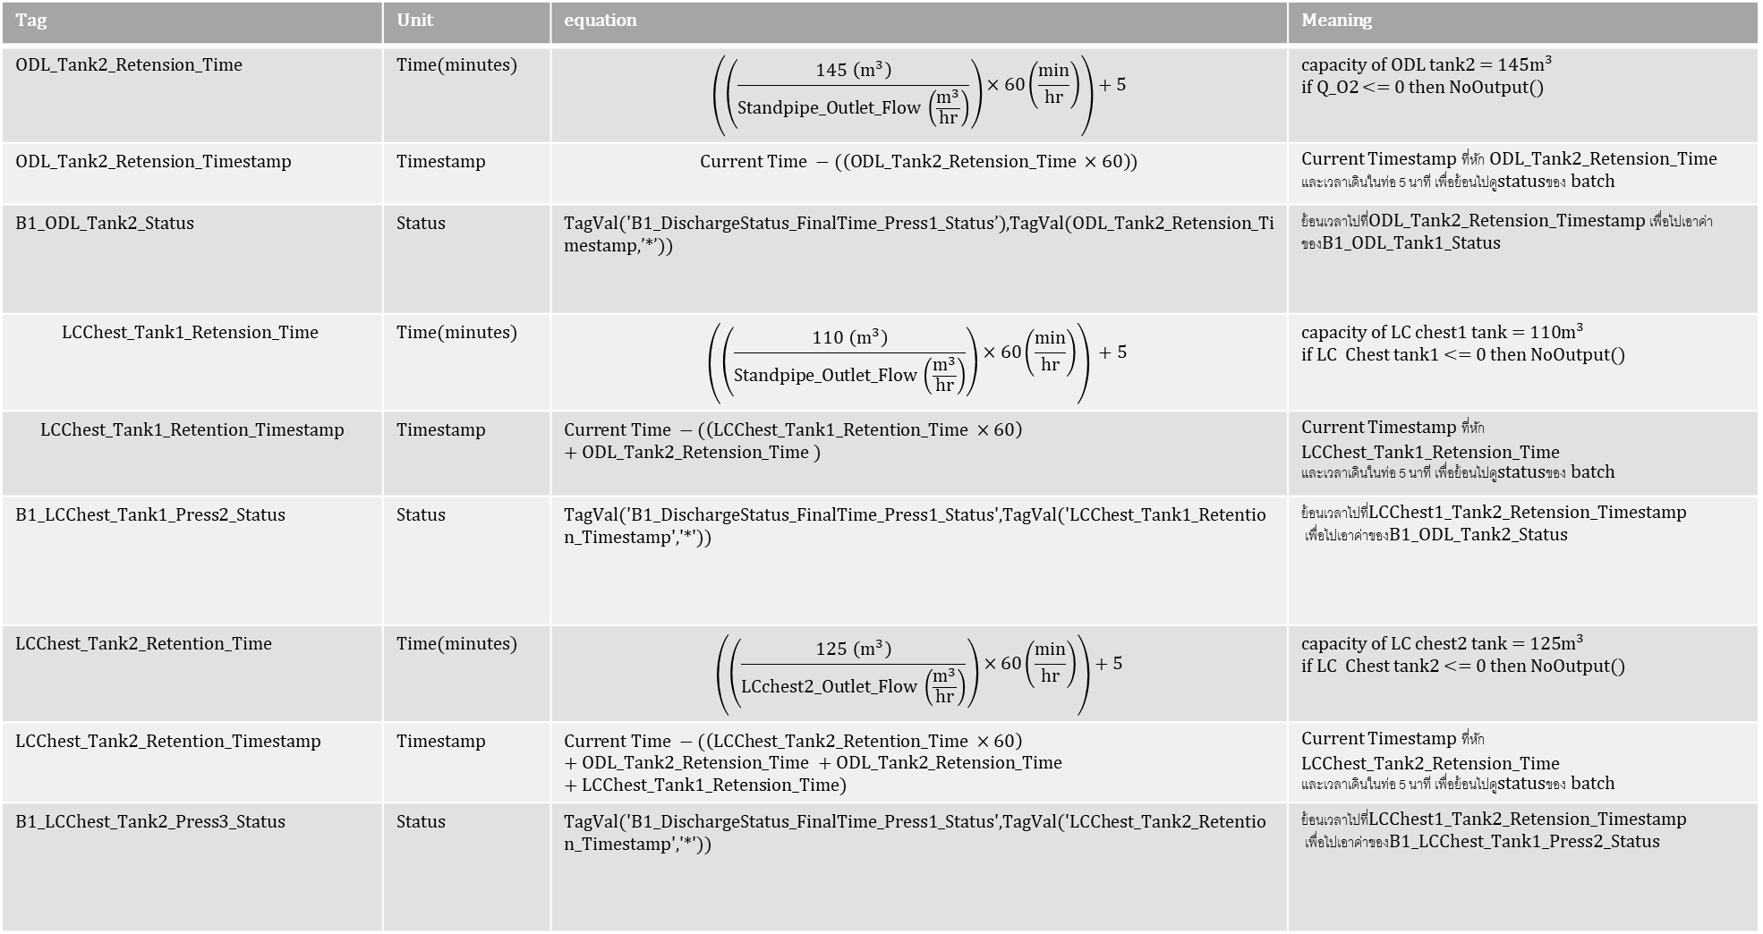
Tag | Unit | equation | Meaning
$$\text{ODL}\text{_}\text{Tank}\text{2}\text{_}\text{Retension}\text{_}\text{Time}$$ | Time(minutes) | $$\left(\left(\frac{145 \left(m^{3}\right)}{\text{Standpipe}\text{_}\text{Outlet}\text{_}\text{Flow} \left(\frac{m^{3}}{hr}\right)}\right)×60\left(\frac{min}{hr}\right)\right)+5$$ | capacity of ODL tank2 = $145m^{3}$ if Q_O2 <= 0 then NoOutput()
$$\text{ODL}\text{_}\text{Tank}\text{2}\text{_}\text{Retension}\text{_}\text{Time}stamp$$ | Timestamp | $$Current Time −(\left(\text{​}\text{ODL}\text{_}\text{Tank}\text{2}\text{_}\text{Retension}\text{_}\text{Time} ×60\right))$$ | Current Timestamp ที่หัก ODL_Tank2_Retension_Time และเวลาเดินในท่อ 5 นาที เพื่อย้อนไปดูstatusของ batch
B1_ODL_Tank2_Status | Status | TagVal('B1_DischargeStatus_FinalTime_Press1_Status’),TagVal(ODL_Tank2_Retension_Timestamp,’*’)) | ย้อนเวลาไปที่ODL_Tank2_Retension_Timestamp เพื่อไปเอาค่าของ​​B1_ODL_Tank1_Status
$$\text{LCChest}\text{_}\text{Tank}\text{1}\text{_}\text{Retension}\text{_}\text{Time}$$ | Time(minutes) | $$\left(\left(\frac{110 \left(m^{3}\right)}{\text{Standpipe}\text{_}\text{Outlet}\text{_}\text{Flow} \left(\frac{m^{3}}{hr}\right)}\right)×60\left(\frac{min}{hr}\right)\right) +5$$ | capacity of LC chest1 tank = $110m^{3}$ if LC Chest tank1 <= 0 then NoOutput()
$$\text{LCChest}\text{_}\text{Tank}\text{1}\text{_}\text{Retention}\text{_}\text{Timestamp}$$ | Timestamp | $$Current Time −(\left(\text{​}\text{LCChest}\text{_}\text{Tank}\text{1}\text{_}\text{Retention}\text{_}\text{Time} ×60\right) +\text{ODL}\text{_}\text{Tank}\text{2}\text{_}\text{Retension}\text{_}\text{Time} )$$ | Current Timestamp ที่หัก LCChest_Tank1_Retension_Time และเวลาเดินในท่อ 5 นาที เพื่อย้อนไปดูstatusของ batch
B1_LCChest_Tank1_Press2_Status | Status | TagVal('​B1_DischargeStatus_FinalTime_Press1_Status',TagVal('LCChest_Tank1_Retention_Timestamp','*')) | ย้อนเวลาไปที่LCChest1_Tank2_Retension_Timestamp เพื่อไปเอาค่าของ​​​B1_ODL_Tank2_Status
LCChest_Tank2_Retention_Time | Time(minutes) | $$\left(\left(\frac{125 \left(m^{3}\right)}{\text{LC}\text{c}\text{hest}\text{2}\text{_}\text{Outlet}\text{_}\text{Flow} \left(\frac{m^{3}}{hr}\right)}\right)×60\left(\frac{min}{hr}\right)\right)+5$$ | capacity of LC chest2 tank = $125m^{3}$ if LC Chest tank2 <= 0 then NoOutput()
LCChest_Tank2_Retention_Timestamp | Timestamp | $$Current Time −(\left(\text{​}\text{LCChest}\text{_}\text{Tank}\text{2}\text{_}\text{Retention}\text{_}\text{Time} ×60\right)+\text{ODL}\text{_}\text{Tank}\text{2}\text{_}\text{Retension}\text{_}\text{Time} \text{ + }\text{ODL}\text{_}\text{Tank}\text{2}\text{_}\text{Retension}\text{_}\text{Tim}e+\text{LCChest}\text{_}\text{Tank}\text{1}\text{_}\text{Retension}\text{_}\text{Time})$$ | Current Timestamp ที่หัก LCChest_Tank2_Retension_Time และเวลาเดินในท่อ 5 นาที เพื่อย้อนไปดูstatusของ batch
​B1_LCChest_Tank2_Press3_Status | Status | TagVal('​B1_DischargeStatus_FinalTime_Press1_Status',TagVal('LCChest_Tank2_Retention_Timestamp','*')) | ย้อนเวลาไปที่LCChest1_Tank2_Retension_Timestamp เพื่อไปเอาค่าของ​​​​B1_LCChest_Tank1_Press2_Status

Slide 5
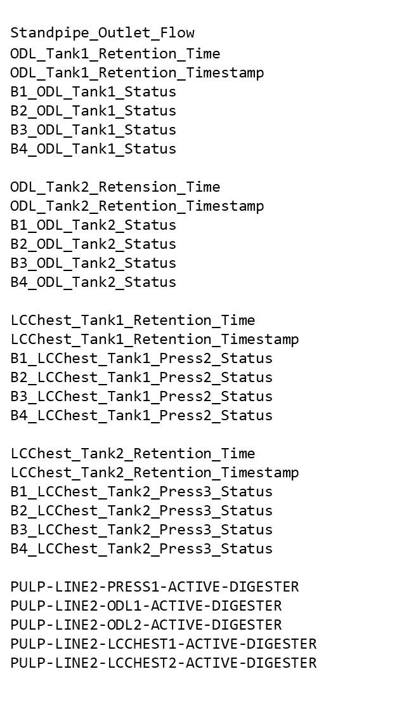
$$\text{Standpipe}\text{_}\text{Outlet}\text{_}\text{Flow}$$
ODL_Tank1_Retention_Time
ODL_Tank1_Retention_Timestamp
B1_ODL_Tank1_Status
B2_ODL_Tank1_Status
B3_ODL_Tank1_Status
B4_ODL_Tank1_Status
ODL_Tank2_Retension_Time
ODL_Tank2_Retention_Timestamp
​B1_ODL_Tank2_Status
​B2_ODL_Tank2_Status
​B3_ODL_Tank2_Status
​B4_ODL_Tank2_Status
LCChest_Tank1_Retention_Time
LCChest_Tank1_Retention_Timestamp
​B1_LCChest_Tank1_Press2_Status
​B2_LCChest_Tank1_Press2_Status
​B3_LCChest_Tank1_Press2_Status
​B4_LCChest_Tank1_Press2_Status
LCChest_Tank2_Retention_Time
LCChest_Tank2_Retention_Timestamp
​B1_LCChest_Tank2_Press3_Status
​B2_LCChest_Tank2_Press3_Status
​B3_LCChest_Tank2_Press3_Status
​B4_LCChest_Tank2_Press3_Status
PULP-LINE2-PRESS1-ACTIVE-DIGESTER
PULP-LINE2-ODL1-ACTIVE-DIGESTER
PULP-LINE2-ODL2-ACTIVE-DIGESTER
PULP-LINE2-LCCHEST1-ACTIVE-DIGESTER
PULP-LINE2-LCCHEST2-ACTIVE-DIGESTER

Slide 6

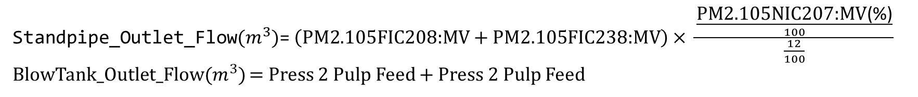

$$Flow=flow inlet × \frac{inlet consis}{outlet consis}$$
Note
$\text{Standpipe}\text{_}\text{Outlet}\text{_}\text{Flow}$($m^{3}$)= $\left(\text{PM}\text{2.105}\text{FIC}\text{208:}\text{MV}+\text{PM}\text{2.105}\text{FIC}\text{238:}\text{MV}\right)× \frac{\frac{\text{PM}\text{2.105}\text{NIC}\text{207:}\text{MV}\text{(\%)}}{100}}{\frac{12}{100}}$
BlowTank_Outlet_Flow($m^{3}$) = Press 2 Pulp Feed + Press 2 Pulp Feed
$$\frac{12}{100}มองว่าconsisหลังpress1คงที่$$
BlowTank_Outlet_Flow = 'PM2.105FIC444:MV' + 'PM2.105FIC408:MV’
Standpipe_Outlet_Flow = (('PM2.105FIC208:MV' + 'PM2.105FIC238:MV') * ( 'PM2.105NIC207:MV'/100))/(12/100)

